Slide 1

Тема 2
Налоговая система РФ
Министерство образования и науки Российской Федерации
Владивостокский
государственный
университет
экономики и сервиса
доцент кафедры
«Экономика»
В.А. Водопьянова
Аттестат профессионального
бухгалтера №230006

Slide 2
Налоговая система РФ
Налоговая система РФ
Налоговые органы РФ
Права, обязанности и ответственность налогоплательщиков в РФ

Slide 3
1. Налоговая система РФ

Slide 4
Налоговая система государства
совокупность взимаемых налогов
формы и методы налогообложения
порядок сбора и использования налогов
совокупность налоговых органов

Slide 5
Налоговая система РФ
1 января 1992 г.
39 налогов:
  федеральные налоги (15 налогов)
  налоги республик в составе РФ и налоги краев, областей, автономных областей, автономных округов (3 налога)
  местные налоги (21 налог)

Slide 6
Налоговая система
1 января 2004 г.
23 налога:
  федеральные налоги (15 налогов)
  налоги республик в составе РФ и налоги краев, областей, автономных областей, автономных округов (4 налога)
  местные налоги (4 налога)

Slide 7
Налоговая система РФ
1 января 2015 г.
14 налогов:
  федеральные налоги (8 налогов)
  налоги республик в составе РФ и налоги краев, областей, автономных областей, автономных округов (3 налога)
  местные налоги (3 налога)

Slide 8

Налоговый кодекс
на 1 января 2017 г.
  включает 34 главы
  содержит все налоги и страховые взносы, установленные налоговым кодексом РФ

Slide 9
Налоговый кодекс (часть I)
Вступила в действие 1 января 1999 г.
Регламентирует общие вопросы налоговой системы РФ

Slide 10
Налоговый кодекс (часть II)
Вступила в действие с 1 января 2001 г.
Регламентирует взимание действующих налогов РФ

Slide 11
Действующая налоговая система РФ
Общая система налогообложения:
  Федеральные налоги
  Региональные налоги
  местные налоги
Специальные налоговые режимы

Slide 13
Федеральные налоги и сборы
налог на добавленную стоимость (НДС)
акцизы
налог на доходы физических лиц (НДФЛ)
налог на прибыль организаций
налог на добычу полезных ископаемых (НДПИ)
водный налог
сборы за пользование объектами животного мира и за пользование объектами водных биологических ресурсов
государственная пошлина

Slide 14
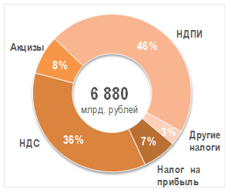
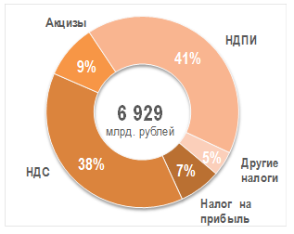
Структура доходов федерального бюджета РФ в 2015-2016 гг.

Slide 15
Региональные налоги
налог на имущество организаций
налог на игорный бизнес
транспортный налог

Slide 16
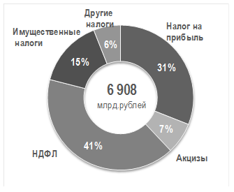
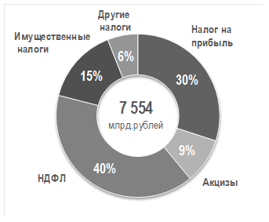
Структура доходов консолидированных бюджетов субъектов РФ в 2015-2016 гг.

Slide 17
Местные налоги
земельный налог
налог на имущество физических лиц
торговый сбор

Slide 18
Специальные налоговые режимы
система налогообложения для сельскохозяйственных товаропроизводителей (единый сельскохозяйственный налог - ЕСХН)
упрощенная система налогообложения (УСН)
система налогообложения в виде единого налога на вмененный доход для отдельных видов деятельности (ЕНВД)
система налогообложения при выполнении соглашений о разделе продукции
патентная система налогообложения (ПС)

Slide 19
2. Налоговые органы РФ

Slide 20
Налоговые органы
единая централизованная система контроля за:
соблюдением законодательства о налогах и сборах;
правильностью исчисления, полнотой и своевременностью уплаты (перечисления) в бюджетную систему РФ налогов и сборов,

Slide 21

Федеральная налоговая служба
Постановление
Правительства РФ от 30.09.2004 N 506
«Положение о Федеральной налоговой службе»

Slide 22
ФНС России осуществляет функции по контролю и надзору
за соблюдением законодательства о налогах и сборах
за правильностью исчисления, полнотой и своевременностью внесения в соответствующий бюджет налогов и сборов
за производством и оборотом табачной продукции
функции агента валютного контроля

Slide 23
ФНС России осуществляет функции по контролю и надзору
за соблюдением требований к контрольно-кассовой технике, порядком и условиями ее регистрации и применения
за полнотой учета выручки денежных средств в организациях и у индивидуальных предпринимателей
за проведением лотерей, в том числе за целевым использованием выручки от проведения лотерей
за соблюдением организатором азартных игр установленных требований

Slide 24
Федеральная налоговая служба ведет
учет налогоплательщиков
единый государственный реестр юридических лиц
единый государственный реестр ИП
единый государственный реестр налогоплательщиков
единый государственный реестр лотерей
государственный реестр всероссийских лотерей

Slide 25
Права налоговых органов определены ст. 31 НК РФ
Проводить налоговые проверки
Проводить выемку документов
Осматривать любые помещения
Приостанавливать операции по счетам налогоплательщика
Взыскивать недоимки, пени, штрафы

Slide 26
Обязанности налоговых органов определены ст. 32 НК Р
соблюдать законодательство о налогах и сборах
осуществлять контроль за соблюдением законодательства о налогах и сборах
вести в установленном порядке учет организаций и ф/л;
бесплатно информировать о налогах и сборах
соблюдать налоговую тайну
др.

Slide 27
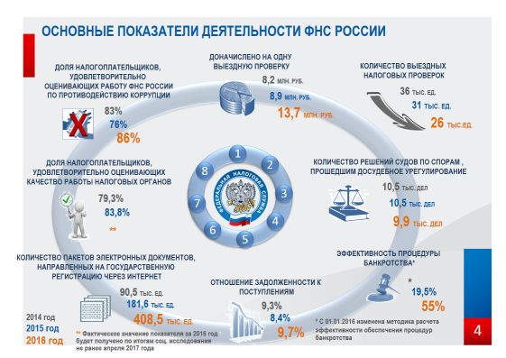

Slide 28
3. Права, обязанности и ответственность налогоплательщиков в РФ

Slide 29
Права налогоплательщиков (ст. 21 НК РФ)
Получать от налоговых органов бесплатную информацию о действующих налогах
Использовать налоговые льготы
Своевременный зачет или возврат налога
Предоставлять пояснения ФНС
Присутствовать при проведение налоговой проверки
Не выполнять неправомерные требования сотрудников ФНС
Др.

Slide 30
Обязанности налогоплательщиков (23 ст. НК РФ)
Встать на учет в ФНС
Вести учет объектов налогообложения
Предоставлять в ФНС налоговые декларации
Платить налоги
Хранить документы в течение 4-х лет
Давать пояснения сотрудникам ФНС
Др.

Slide 31
Прекращение обязанности по уплате налога
При уплате налога
Смерти налогоплательщика
Ликвидации организации-налогоплательщика

Slide 32
Ответственность за нарушение налогового законодательства
Налоговая ответственность:
  Ведение деятельности без постановки на учет – 10 % доходов, но не менее 40 000 руб.
  Не предоставление налоговой декларации – 5% от суммы налога за каждый месяц, но не более 30 % и не менее 1 000 руб.

Slide 33
Ответственность за нарушение налогового законодательства
Налоговая ответственность:
  Неуплата налога:
  - по неосторожности – 20 %
  - умышленно – 40 %
  Несвоевременная уплата налога – пеня за каждый день просрочки платежа 1/300 ключевой ставки ЦБ РФ
  др.

Slide 34
Ответственность за нарушение налогового законодательства
Административная ответственность:
  - Ведение деятельности без постановки на учет – 2000-3000 руб.
- Нарушение срока предоставления декларации – 300-500 руб.
- грубое нарушение правил ведения БУ – 5000-10000 руб.
- повторное 10 000-20 000 руб.
- др.

Slide 35
Ответственность за преступления в налоговой сфере
Уголовная ответственность:
  Уклонение от уплаты налогов в крупном размере (> 5 000 000 руб. за 3 года):
    Штраф 100 000-300 000 руб.
    Доход осужденного за 1-2 года
    Лишение свободы до 2 лет
    Запрет занимать руководящие должности до 3 лет

Slide 36
Ответственность за преступления в налоговой сфере
Уголовная ответственность:
  Уклонение от уплаты налогов в особо крупном размере (> 15 000 000 руб. за 3 года) или группой лиц по сговору:
    Штраф 200 000-500 000 руб.
    Доход осужденного за 1 - 3 года
    Лишение свободы до 6 лет
    Запрет занимать руководящие должности до 3 лет

Slide 37
Благодарю за внимание

